Slide 1

اسم المقرر
مبادئ الرياضيات (2)
أ. الطاهر إبراهيم
جامعة الملك فيصل
عمادة التعلم الإلكتروني والتعليم عن بعد
1

Slide 2
المحاضرة التاسعة
نهايات المقادير غير المحددة عند نقطة
(حالات عدم التعيين) والاتصال

Slide 3


نهايات المقادير غير المحددة عند نقطة:
الكمية الغير معينة هي الكمية التي ليس لها جواب محدد.
من أهم حالات عدم التعيين التي تظهر عند حساب النهايات هي:
و
يمكن إزالة حالة عدم التعيين بإحدى الطرق التالية:
أولاً: عندما تكون نتيجة التعويض المباشر = نعالج الحالة كما يلي:
أ- إذا كانت البسط والمقام كثيرتا حدود:

Slide 4
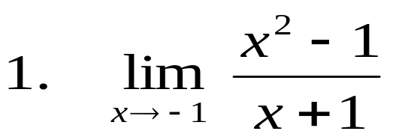
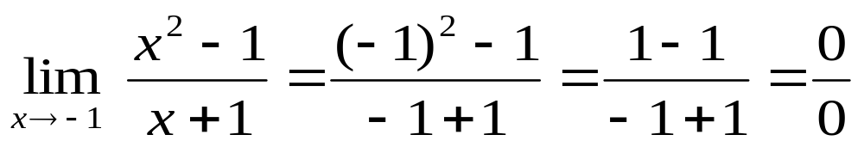
تابع: نهايات المقادير غير المحددة عند نقطة:
التحليل والاختصار ثم التعويض
مثال:
أوجد نهاية كل مما يلي:
الحل:
بالتعويض المباشر نجد أن
كمية غير معينة

Slide 5
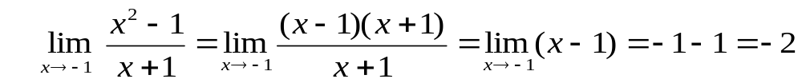
تابع: النهايات:
لإزالة هذه الحالة نحلل البسط إلى عوامله الأولية

Slide 6
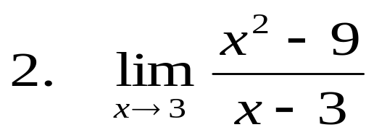
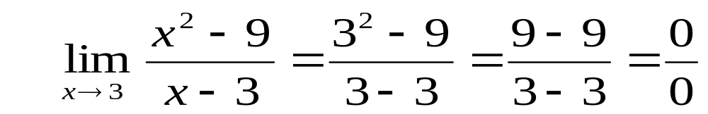
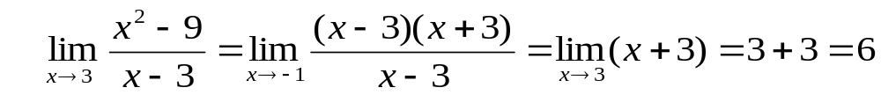
تابع: نهايات المقادير غير المحددة عند نقطة:
الحل:
كمية غير معينة
لإزالة هذه الحالة نحلل البسط إلى عوامله الأولية

Slide 7
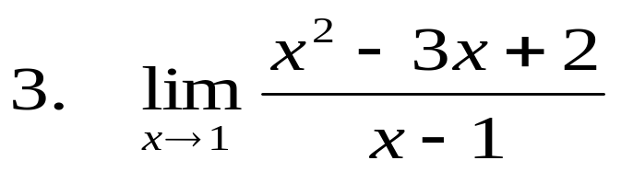
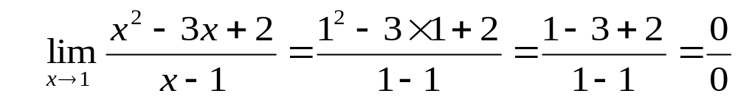
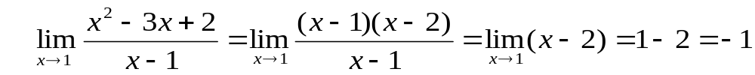
تابع: نهايات المقادير غير المحددة عند نقطة:
الحل:
كمية غير معينة
لإزالة هذه الحالة نحلل البسط إلى عوامله الأولية

Slide 8
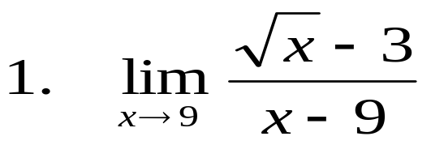
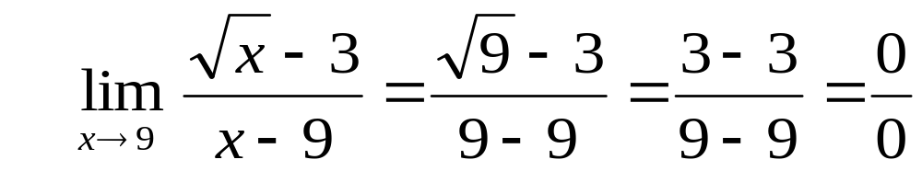
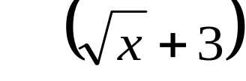
تابع: نهايات المقادير غير المحددة عند نقطة:
إذا احتوت الدالة على جذر:
نضرب البسط والمقام بمرافق الجذر ونقوم بالتحليل والاختصار ثم التعويض
مثال:
أوجد نهاية كل مما يلي:
الحل:
كمية غير معينة
لإزالة هذه الحالة نضرب كل من البسط والمقام بمرافق البسط

Slide 9
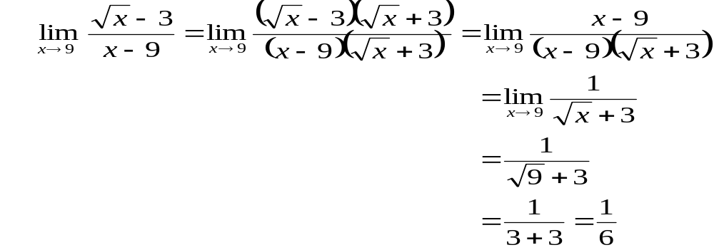
تابع: نهايات المقادير غير المحددة عند نقطة:

Slide 10
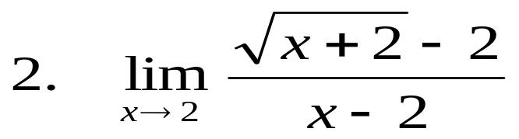
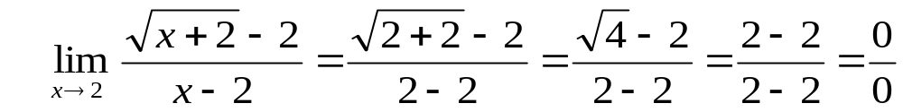
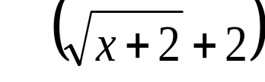
تابع: نهايات المقادير غير المحددة عند نقطة:
الحل:
كمية غير معينة
لإزالة هذه الحالة نضرب كل من البسط والمقام بمرافق البسط

Slide 11
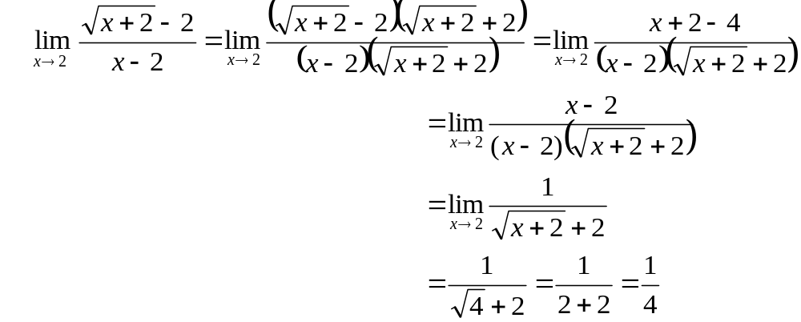
تابع: نهايات المقادير غير المحددة عند نقطة:

Slide 12




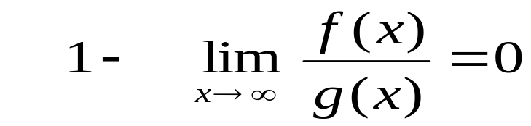
تابع: نهايات المقادير غير المحددة عند نقطة:
ثانياً: عندما
عندما تكون نتيجة التعويض المباشر = نتبع ما يلي:
نقسم كل حد من حدود البسط والمقام على بأكبر أس أو نستخدم النتيجة التالية إذا كان البسط والمقام كثيرتا حدود.
نتيجة:
إذا كانت و كثيرتا حدود و فان:
إذا كانت درجة البسط أقل من درجة المقام.

Slide 13
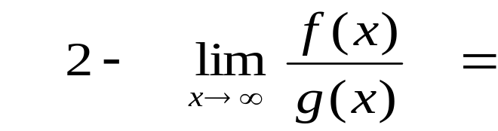
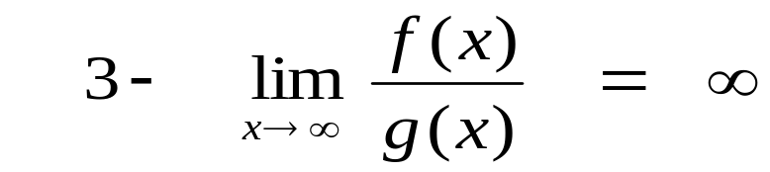
تابع: نهايات المقادير غير المحددة عند نقطة:
معامل بأكبر أس في البسط
معامل بأكبر أس في المقام
إذا كانت درجة البسط تساوي درجة المقام.
إذا كانت درجة البسط أكبر من درجة المقام.

Slide 14
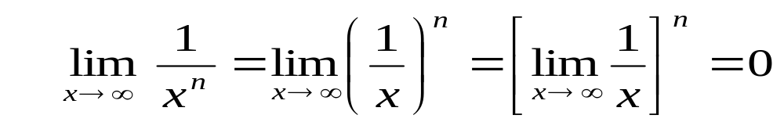
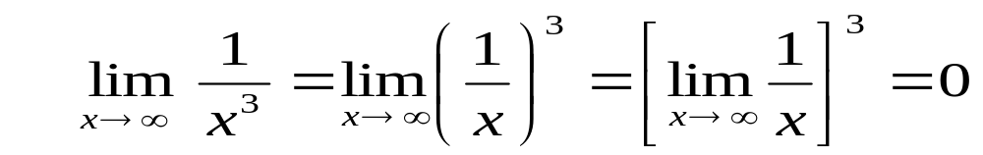
تابع: نهايات المقادير غير المحددة عند نقطة:
ملاحظة:
مثال:

Slide 15
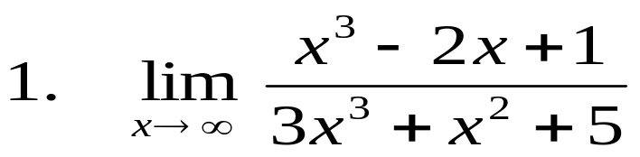
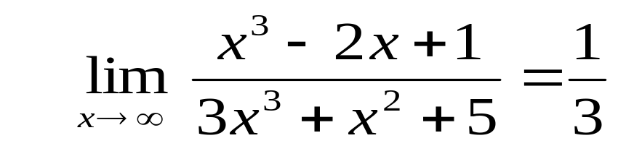
تابع: نهايات المقادير غير المحددة عند نقطة:
مثال:
أوجد نهاية كل مما يلي:
الحل:
بما أن درجة البسط = درجة المقام اذاً:

Slide 16
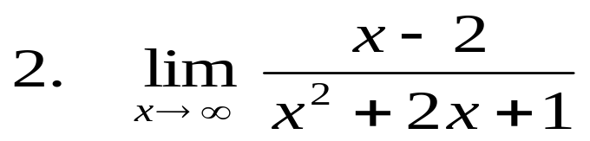
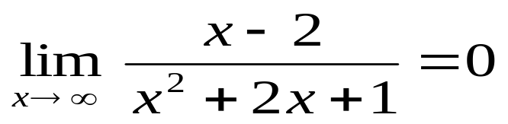
تابع: نهايات المقادير غير المحددة عند نقطة:
الحل:
بما أن درجة البسط أقل من من درجة المقام اذاً:

Slide 17
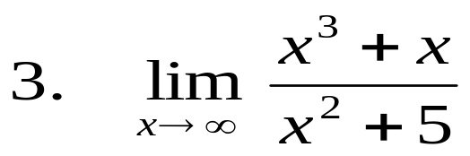
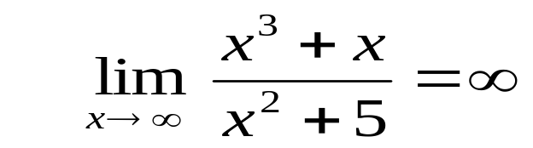
تابع: نهايات المقادير غير المحددة عند نقطة:
الحل:
بما أن درجة البسط أكبر من درجة المقام اذاً:

Slide 18
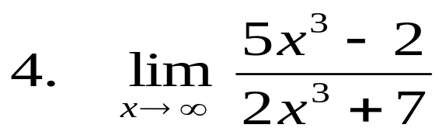
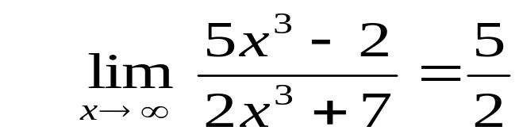
تابع: نهايات المقادير غير المحددة عند نقطة:
الحل:
بما أن درجة البسط = من درجة المقام اذاً:

Slide 19
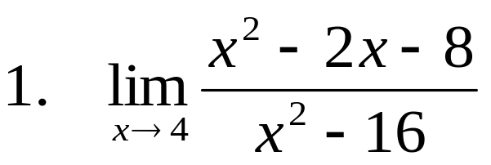
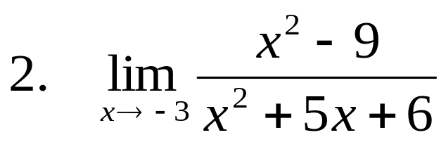
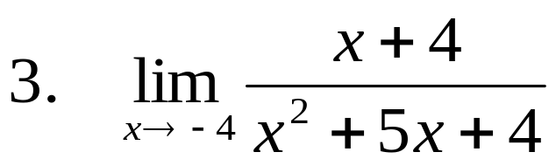
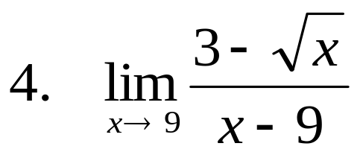
تابع: تمارين:
أوجد النهايات التالية:

Slide 20
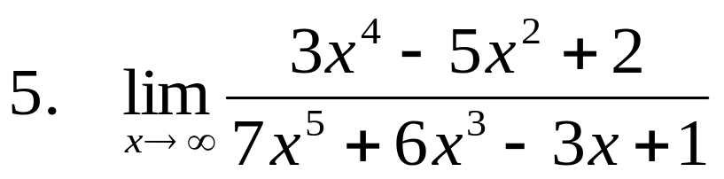
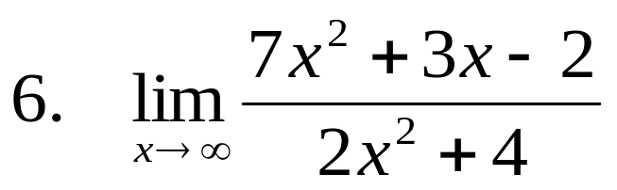
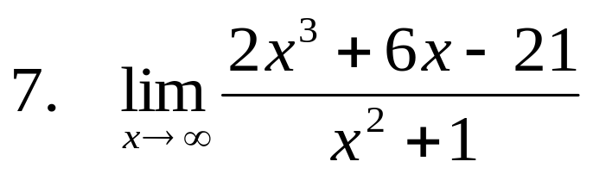
تابع: تمارين:

Slide 21

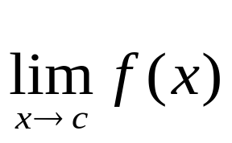
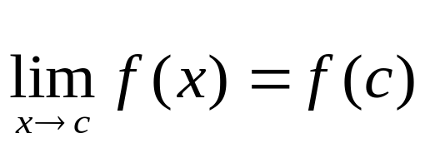
الاتصال:
تعريف:
يقال للدالة متصلة في نقطة c إذا تحققت الشروط الثلاثة الآتية:
الدالة معرفة في c أي أن f(c) معرفة
موجودة

Slide 22
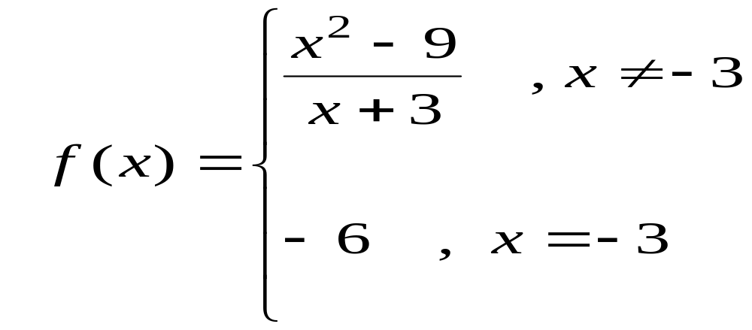
تابع: الاتصال:
مثال(1):
هل الدالة المعرفة بـ
متصلة في x=-3 ؟

Slide 23

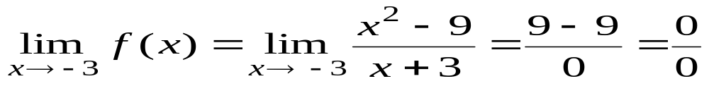
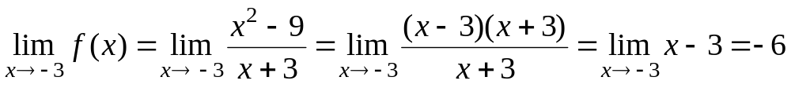
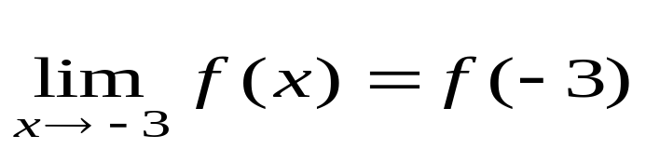
تابع: الاتصال:
الحل:
بما أن
اذاً الدالة متصلة في x=-3

Slide 24
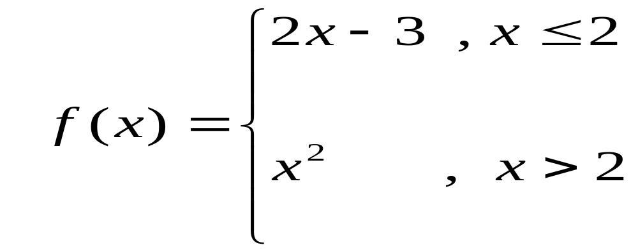
تابع: الاتصال:
مثال(2):
هل الدالة المعرفة بـ
متصلة في x=2 ؟

Slide 25

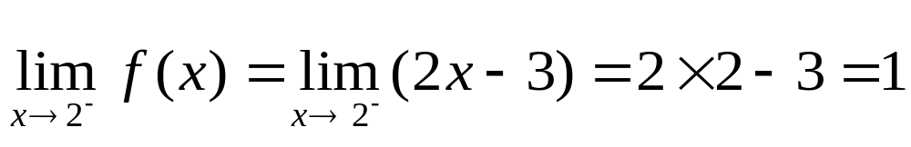
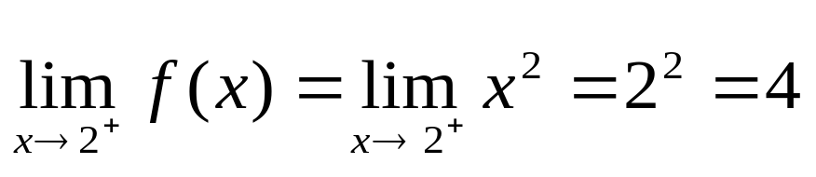
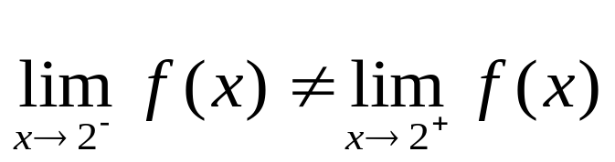
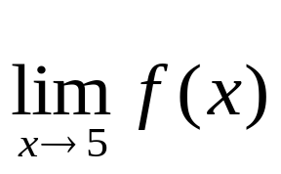
تابع: الاتصال:
الحل:
بما أن
اذاً
غير موجودة
اذاً الدالة غير متصلة في x=2

Slide 26
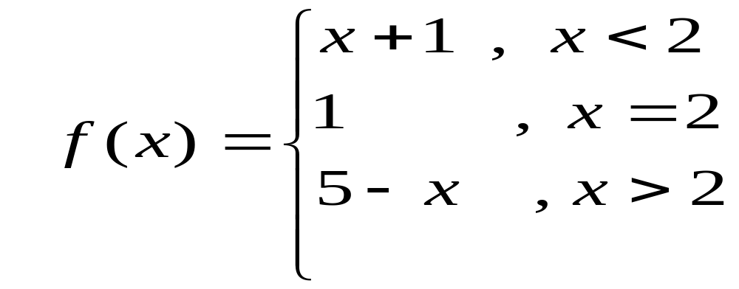
تابع: الاتصال:
مثال(3):
هل الدالة المعرفة بـ
متصلة في x=2 ؟

Slide 27

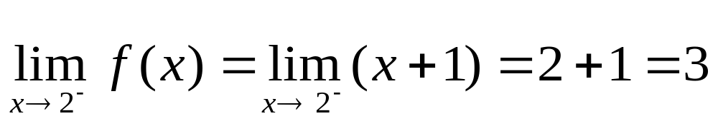



تابع: الاتصال:
الحل:
بما أن
اذاً الدالة غير متصلة في x=2

Slide 28


تابع: الاتصال:
مثال(4):
أثبت أن الدالة غير متصلة في x=-2
الحل:
غير معرفة
اذاً الدالة غير متصلة في x=-2

Slide 29


تمارين:
بين فيما إذا كانت الدالة المعطاة متصلة أو غير متصلة في العدد x المعطى
في x=2
في x=-1

Slide 30


تمارين:
في x=1
في x=2

Slide 31

بحمد الله

